Slide 1
Produtividade Acadêmica dos Pesquisadores Apoiados pela Petrobrás Brasília, 19/01/2021 João de Negri Patrick Alves

Slide 2
Definição dos Tratamentos
PETRO_PETRO:
Origem na remessa CENPES (tabela DLL_CENPES)
Identificação do anos de tratamento
PETRO_LATTES:
Origem na tabela [FINANCIADORES-PROJETO]
Identificação do anos de tratamento
Inclui tratamento CENPES_LATTES
CENPES_LATTES:
Origem na tabela [FINANCIADORES-PROJETO]
Identificação do anos de tratamento
ANP_ANP:
Origem na remessa de dados ANP
Sem identificação do anos de tratamento
ANP_LATTES:
Origem na tabela [FINANCIADORES-PROJETO]
Identificação do anos de tratamento
PETRO_LAB:
Origem no questionário
Sem identificação do anos de tratamento

Slide 3
Relatório 1: Impacto da Petrobrás sobre a Produtividade Acadêmica dos Pesquisadores
Propensity Score Matching (Panel Data: TABELA-DINAMICAZ):
PETRO_PETRO
PETRO_LATTES
CENPES_LATTES
PETRO: PETRO_PETRO+PETRO_LATTES+CENPES_LATTES
Modelo Probabilístico: Random Forest, SVM (kernel), regressão logística.
Variáveis de Impacto:
Total de Artigos
Total de Livros + Capítulo de Livros
Indicador Sintético: Participação Congresso, Bancas, Cursos extensão, Seminário, Tradução
Variáveis Controle: Idade acadêmica, Local de Nascimento (Brasil/Continente), Área de Conhecimento (Eng, Exatas, Saúde...), Nota Capes (Mestrado/Doutorado),
Número de Coautores, Nº Locais Trabalhados, Sigla Local de Formação, Tipo Vinculo Empregatício (Livre, CLT, Colaborador, Dedicação Exclusiva), Gênero, Cargos de Direção.

Slide 4
Relatório 2: Impacto da ANP sobre a Produtividade Acadêmica dos Pesquisadores
Propensity Score Matching com Tratamentos (Cross-section DADOS-ESTATICOS):
ANP_LATTES
ANP_ANP
PETRO: PETRO_PETRO+PETRO_LATTES+CENPES_LATTES
Variáveis de Impacto:
Total de Artigos por Qualis: A1, A2, B1, B2, ...,C
Total de Artigos por Grande Área: Engenharias, Ciências Exatas e da Terra, Biológicas
Total de Artigos por Qualis e Grande Área
Variáveis Controle: Idade acadêmica, Local de Nascimento (Brasil/Continente), Área de Conhecimento (Eng, Exatas, Saúde...), Nota Capes (Mestrado/Doutorado),
Número de Coautores, Nº Locais Trabalhados, Sigla Local de Formação, Tipo Vinculo Empregatício (Livre, CLT, Colaborador, Dedicação Exclusiva), Gênero, Cargos de Direção (Binário).

Slide 5
Relatório 3: Produção Acadêmica em Tecnologia AI
Modelo para Dados em Painel (TABELA-PRODUCAO-AI):
Descrição das Palavras Chave:
Baruffaldi et al. (2020) OECD Working Paper
Busca de palavras-chave e nos título de artigo, título de revista, descrições e resumos nos artigos, patentes, livros, capítulo de lívro e apresentação em congresso
Descritivo da Produção Acadêmica por Tratamento (pronto):
Total de Artigos AI: A1, A2, B1,...,C.
Total de Livros/Capitulo de Livro AI
Total de Patentes AI
Total de Apresentação AI em congresso

Slide 6

Relatório 3: Produção Acadêmica em Tecnologia AI
Comparação dos Parâmetros $γ$: PETRO_PETRO, PETRO_LATTES, CENPES_LATTES, ANP_LATTES , ANP_ANP
$$y_{it}=β_{0}+γ_{1} \text{PETRO}\text{_}\text{PETRO}\text{+} γ_{2} \text{PETRO}\text{_}\text{LATTES}\text{+} γ_{3} \text{CENPES}\text{_}\text{LATTES}\text{+}$$
$$γ_{4} \text{ANP}\text{_}\text{LATTES}\text{+}γ_{5} \text{ANP}\text{_}\text{ANP}+βx+ε_{it}$$
Amostra restrita: Pesquisadores que produziram AI (sem PSM)
Variáveis Controle: Idade acadêmica, Local de Nascimento (Brasil/Continente), Área de Conhecimento (Eng, Exatas, Saúde...), Nota Capes (Mestrado/Doutorado), Nº de Coautores, Nº Locais Trabalhados, Sigla Local de Formação, Tipo Vinculo Empregatício (Livre, CLT, Colaborador, Dedicação Exclusiva), Gênero, Ocupa cardos de Direção (Binário).

Slide 7
Relatório 3: Produção Acadêmica em Tecnologia AI
Produção de Corpus AI/ML usando todo lattes:
Putz & Varju: Sentiment Analysis and Natural Language Processing for Marketing.
Bird, Klein & Loper: Natural Language Processing with Python
Lista das Principais revistas de AI:
www.scimagojr.com/journalrank.php?category=1702
https://www.guide2research.com/journals/machine-learning
Corpus: palavras-chave e nos título de artigo, título de revista, descrições e resumos nos artigos, patentes, livros, capítulo de lívro e apresentação em congresso:
Vantagem: Atualização do corpus e monitoramento das publicações em AI.
Limitação: corpus em Inglês

Slide 8
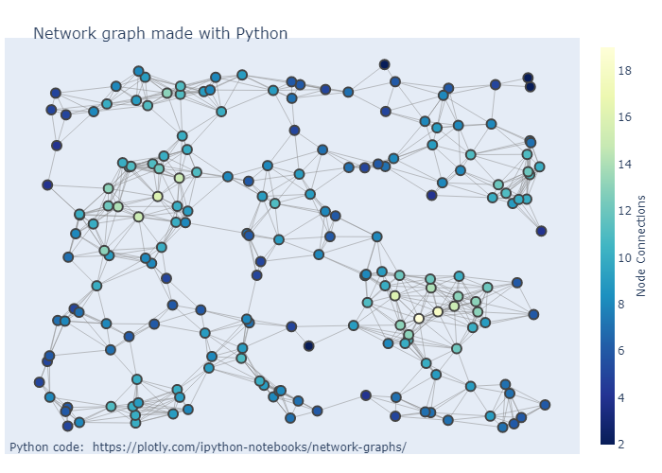
Relatório 4: Topografia das Redes de Pesquisa Petrobras
Objetivo: Comparação das topografias de redes formadas por pesquisadores apoiados pela Petrobras, Cenpes e ANP.

Slide 9
Relatório 4: Topografia das Redes de Pesquisa Petrobras

Slide 10
Relatório 4: Topografia das Redes de Pesquisa Petrobras
Efeito da topografia na produtividade acadêmica (algumas medidas)
$$y_{it}=β_{0}+γ_{1}Shortest(\text{PETRO}\text{_}\text{PETRO}\text{)+} γ_{2}Betweenes (\text{PETRO}\text{_}\text{PETRO}\text{)}+ε_{it}$$

Slide 11
Relatório 5: Análise Descritiva do questionário Fernanda: Laboratórios Petrobras
Elaboração de Tabelas Descritivas
Representação do Laboratórios através de mapas
Relatório HTML

Slide 12
Finalizados: Base de Dados e Descritiva
Relatório 1: Impacto da Petrobrás sobre a Produtividade Acadêmica dos Pesquisadores
Relatório 2: Impacto da ANP sobre a Produtividade Acadêmica dos Pesquisadores
Relatório 3: Produção Acadêmica em Tecnologia AI
Relatório 4: Topografia das Redes de Pesquisa Petrobras
Relatório 5: Dados precisam de tratamentos adicionais (em andamento)

Slide 13
Em andamento:
Script para PSM em Andamento: Relatório 1 e 2
Corpus para Relatório 3 não-iniciado
Relatório 4: Banco de dados e script com gráficos e topologia
Relatório 5: Produção de mapas iniciada (atualização de coordenadas geográficas pelo CEP)
HTML Dinâmico com tabelas descritivas (atualização novos resultados)
HTML par relatório 5 (em andamento)

